Slide 1
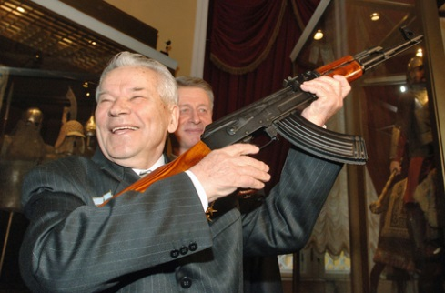
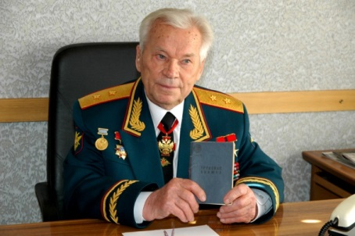
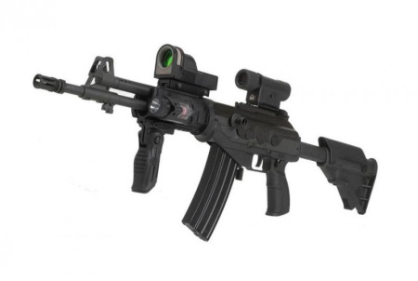
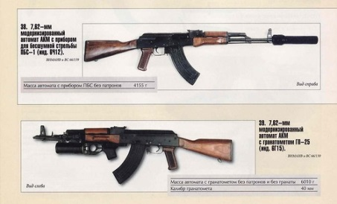
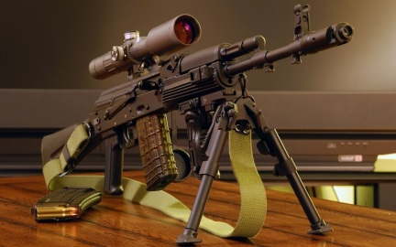
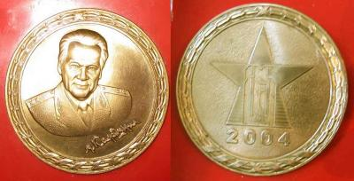
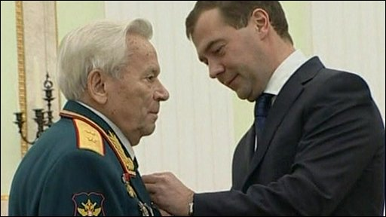
«С полной отдачей у нас работает только «Калашников»
(народная поговорка)

Slide 2
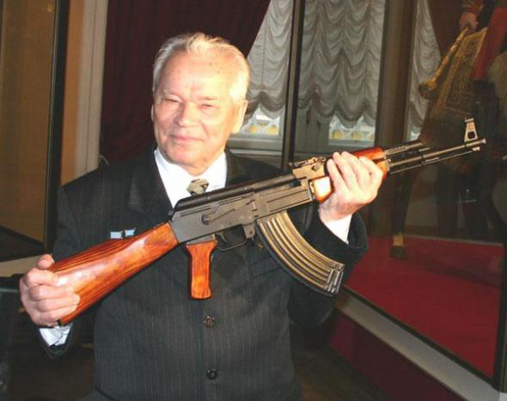
Выдающийся российский конструктор стрелкового оружия Михаил Тимофеевич Калашников
«Конечно, оружие — не трактор и не комбайн, не сеялка и не плуг. Им землю не вспашешь, хлеб не вырастишь. Но без него и не защитишь родную землю, не отстоишь от врага свою Родину, свой народ».

Slide 3
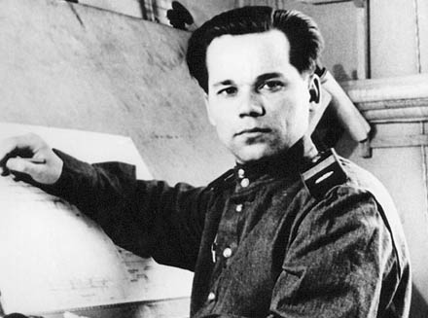
С детских лет интересовался техникой, с интересом исследуя устройство и принципы работы разных механизмов. В школе увлекался физикой, геометрией и литературой. По окончании седьмого класса с позволения родителей вернулся на Алтай, где устроился на работу учётчиком в депо станции Матай Туркестано-Сибирской железной дороги. Общение с машинистами, токарями, слесарями депо укрепило интерес Михаила к технике, и зародило желание сделать что-нибудь самому.
Родился в селе Курья Алтайского края. Он был семнадцатым ребёнком в многодетной крестьянской семье.
В 1930 году семья его отца—Тимофея Александровича Калашникова, переехала из Алтайского края в Томскую область, посёлок Нижняя Моховая (ныне Бакчарский район, около села Парбиг).

Slide 4
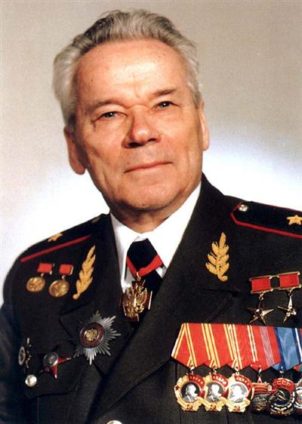
Осенью 1938 года был призван в Красную Армию в Киевский Особый военный округ. После курса младших командиров получил специальность механика-водителя танка и служил в 12-й танковой дивизии в г. Стрый (Западная Украина)
Великую Отечественную войну начал в августе 1941 года командиром танка в звании старшего сержанта, и в октябре под Брянском был тяжело ранен. В госпитале по-настоящему загорелся идеей создания своего образца автоматического оружия. Начал делать наброски и чертежи, сопоставляя и анализируя собственные впечатления о боях, мнения товарищей по оружию, содержание книг госпитальной библиотеки.
«Если бы не было войны, я бы, наверное, был конструктором сельскохозяйственной техники. Немцы виноваты в том, что я стал конструктором оружия».

Slide 5
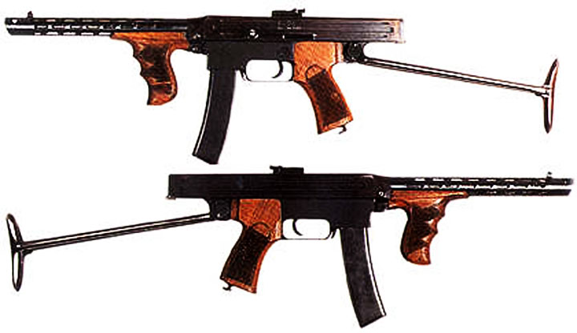
Вот что сказали специалисты: «Пистолет-пулемёт Калашникова в изготовлении сложнее и дороже, чем ППШ-41 и ППС, и требует применения дефицитных и медленных фрезерных работ. Поэтому, несмотря на многие подкупающие стороны (малый вес, малая длина, наличие одиночного огня, удачное совмещение переводчика и предохранителя и пр.), в настоящем виде своём промышленного интереса не представляет».
В 1941 году Калашников представил свой первый пистолет-пулемет. Хотя отзывы в целом были отрицательными, начальник Военно-инженерной академии им. Ф. Э. Дзержинского А. А. Благонравов отметил оригинальность и рекомендовал направить старшего сержанта Калашникова для дальнейшего обучения в МАИ (перенесенного в военное время в Казахстан).

Slide 6
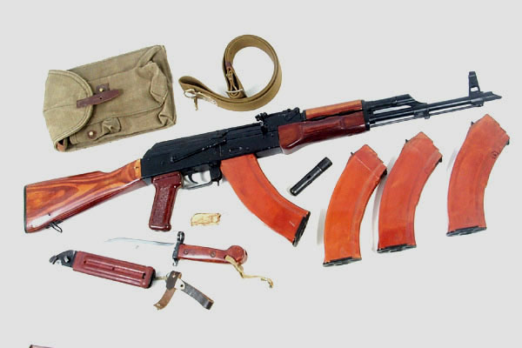
«Солдат сделал оружие для солдата. Я сам был рядовым и хорошо знаю трудности, с которыми сталкиваются в солдатской жизни… Когда дорабатывалась его конструкция, я бывал в военных частях, консультировался со специалистами. И солдаты говорили мне, что их устраивает, а что нужно доработать. Получилось простое, надёжное и эффективное оружие. АК работает в любых условиях, безотказно стреляет после того, как побывает в земле, болоте, упадёт с высоты на твёрдую поверхность. Он очень простой, этот автомат. Но хочу сказать, что сделать простое иногда во много раз сложнее, чем сложное».
С 1945 года Михаил Калашников начал разработку автоматического оружия под промежуточный патрон 7,62×39 мм образца 1943 года. Автомат Калашникова победил в конкурсе 1947 года и был принят на вооружение. Автомат стал самым известным оружием 20 века.

Slide 7
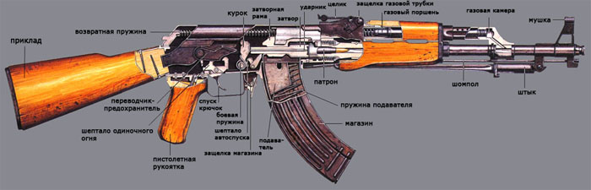
Технические характеристики АК – 47:
Масса: 4 кг.
Длина: 1285 мм.
Калибр: 7,62 мм.
Принципы работы: отвод пороховых газов, поворотный затвор.
Скорострельность: 40 выстрелов в мин. одиночным выстрелом и 100 очередями.
Начальная скорость пули: 715 м/с
Прицельная дальность: 800 метров
Максимальная дальность (в метрах): 400 — действительного огня
1500 — убойного действия пули
3000 — предельная дальность полёта пули

Slide 8
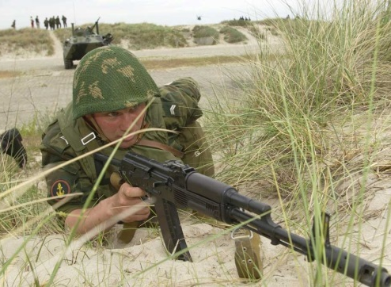



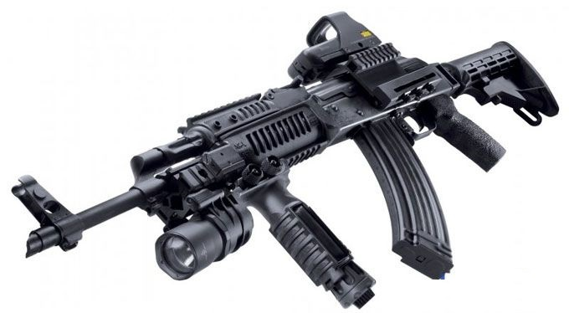
а знаете ли вы что:
- В некоторых странах Африки — Мозамбике, Эфиопии, Сомали — имя Калаш стало распространённым мужским именем
- Автомат Калашникова изображён на гербах Мозамбика, Зимбабве, Восточного Тимора, а также на государственном флаге Мозамбика.
«Нужно сказать, что это больше, чем автомат. Я утверждаю: это лучшие автоматы в мире. На всей планете нет другого такого оружия»
(Уго Чавес)
В настоящее время автомат Калашникова:
Используется более чем в 55 странах мира
За все время было выпущено более 3 млн автоматов и неизвестное количество копий (это абсолютный рекорд)
Имеет десятки разнообразных модификаций для различных типов войск

Slide 9
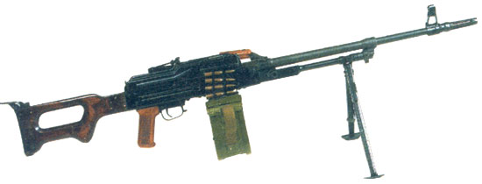
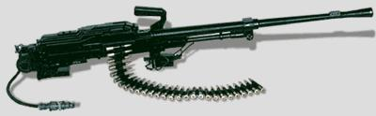
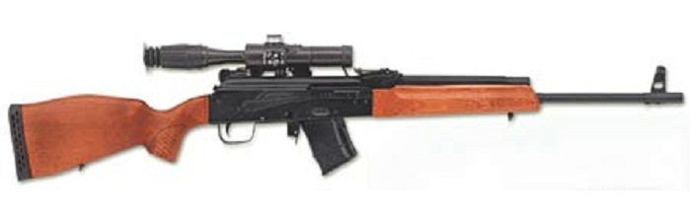
Помимо знаменитого автомата Михаил Тимофеевич также разработал: ручной пулемет РПК, танковый пулемет ПКМТ, охотничий карабин «Сайга»
Ручной пулемет РПК
Танковый пулемет ПМКТ
Карабин «Сайга»

Slide 10
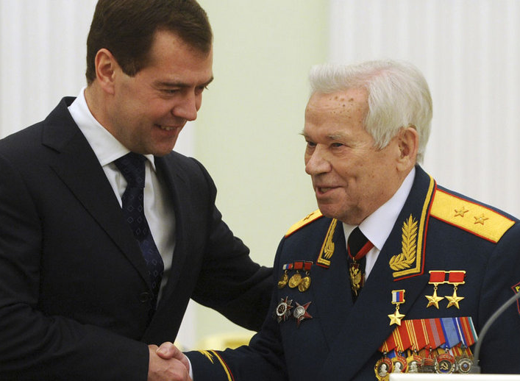
«Что поделаешь — люблю работать».
«Я первый пожму руку тому, кто сделает автомат лучше».
За свой самоотверженный труд и верность Отечеству Михаил Тимофеевич был награжден: Орденом Отечественной войны I степени, Орденом «За заслуги перед Отечеством» II степени, Орденом Святого апостола Андрея, Орденом Почёта, медалью «Золотая Звезда», медалью «Символ Науки»
золотой медалью имени В. Г. Шухова, медалью «Ветеран труда» и многими другими орденами, медалями и премиями.
Михаил Тимофеевич 4 раза удостоился Благодарности Президента Российской Федерации и Почетных грамот Правительства Российской Федерации.

Slide 11
В 2012 году здоровье Михаила Тимофеевича стало ухудшаться в связи с преклонным возрастом. По словам референта Калашникова Николая Шкляева, конструктор почувствовал себя хуже в марте 2012 года, после чего перестал работать. В декабре был госпитализирован в Республиканский клинико-диагностический центр (РКДЦ) Удмуртии на плановое обследование.
К началу лета 2013 года состояние конструктора вновь ухудшилось. Самолет МЧС Ил-76, оборудованный специальным медицинским модулем и аппаратурой, прилетел в Ижевск для транспортировки оружейника в Москву. В связи с появившейся необходимостью медицинского обследования врачи приняли решение направить Михаила Тимофеевича в одну из московских клиник. В Москве Михаилу Тимофеевичу был поставлен диагноз тромбоэмболия лёгочной артерии. После пройденного курса лечения и реабилитации в сентябре вернулся в Ижевск.
В середине ноября состояние здоровья вновь ухудшилось, и 17 ноября Михаил Тимофеевич был госпитализирован в реанимацию Республиканского клинико-диагностического центра (РКДЦ) Удмуртии. Близкие конструктора связывают это с чрезмерными хлопотами по поводу празднования его 94-летия, которое Калашников отметил 10 ноября 2013 года…

Slide 12
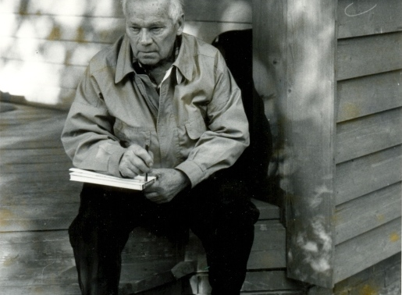
«Я оружие изобрел не для убийства людей, а для защиты своего Отечества. Меня часто спрашивают: «Как вы спите, ведь столько людей из вашего автомата убили?» А я на это говорю: «Сон у меня отличный. Пусть плохо спят политики, которые затевают войны». А конструктор не виноват».
«Я горжусь своим изобретением, но мне грустно, что оно используется террористами».
В декабре 2013 года Михаил Тимофеевич написал Патриарху Московскому и Всея Руси Кириллу письмо. В нём он делится душевными переживаниями по поводу своей ответственности за смерти людей, убитых из оружия, которое он создал.

Slide 13
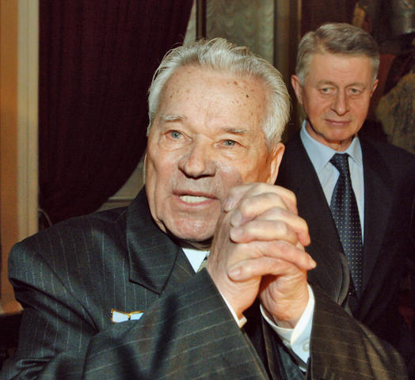
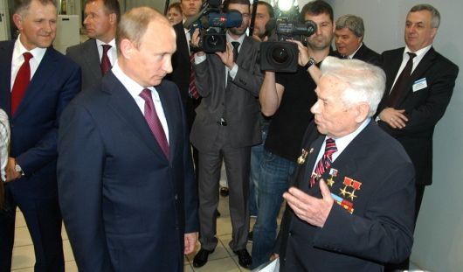
Никас Сафронов: «Во всём мире знают Россию по четырём символам, одним из которых стал Калашников... Он жил очень скромно, на третьем этаже без лифта, с женщиной, которая за ним ухаживает. Но сама страна тоже недополучила, потому что за бесценок продавала лицензии на изготовление автомата Калашникова».
Михаил Калашников: «Нельзя всё мерить деньгами. Для меня самое дорогое, когда люди говорят: „Ваше оружие спасло мне жизнь!“ Зачем мне миллионы? Я и так живу хорошо».

Slide 14
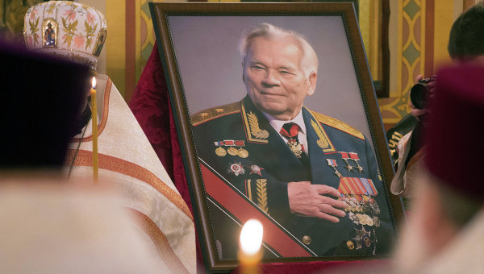
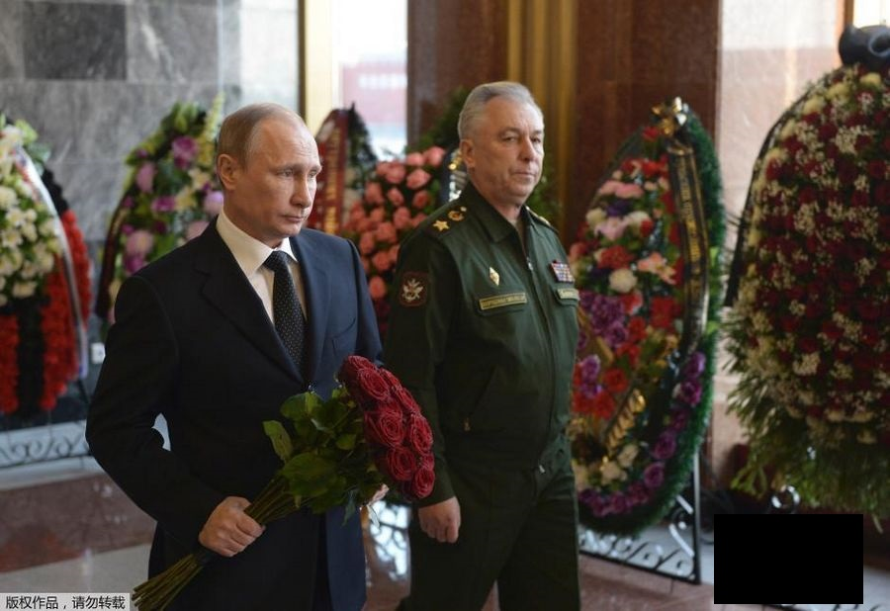
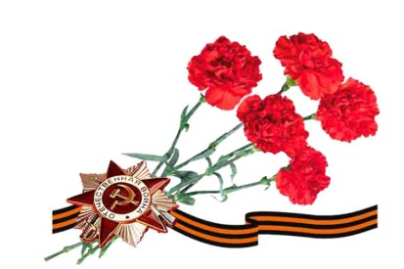
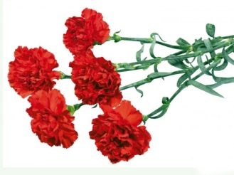
Михаил Тимофеевич Калашников умер 23 декабря 2013 года в Ижевске. Соболезнования родным и близким Михаила Калашникова выразили Президент России Владимир Путин и министр обороны Сергей Шойгу. Проститься с Михаилом Калашниковым приехали президент России Владимир Путин, министр обороны Сергей Шойгу, руководитель администрации президента Сергей Иванов, министр промышленности и торговли Денис Мантуров, губернатор Московской области Андрей Воробьёв, генеральный директор государственной компании «Ростех» Сергей Чемезов. Похоронен 27 декабря 2013 года на Пантеоне Героев Федерального военного мемориального кладбища.

Slide 15
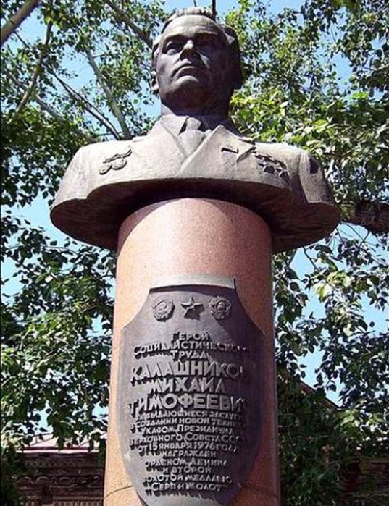
В селе Курья Алтайского края Михаилу Калашникову установлен прижизненный бронзовый бюст.
«Всё нужное — просто, всё сложное — не нужно»
(М. Калашников).

Slide 16
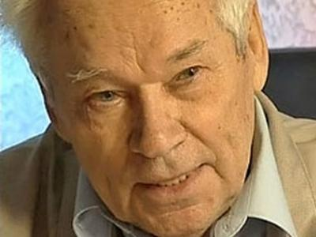
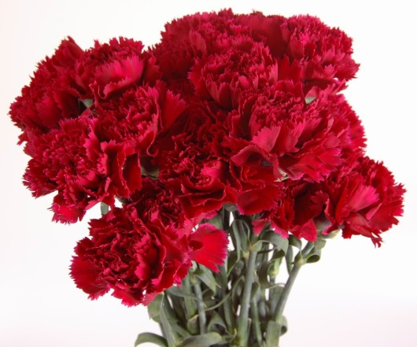

Михаил Калашников являлся единственным человеком, удостоенным звания Героя России и дважды звания Героя Социалистического Труда!
памяти Михаила Тимофеевича Калашникова (1919-2013 гг.)

Slide 17

презентацию подготовили: учитель истории Горшков С. В. и учащиеся 6 а класса ГБОУ СОШ №800
Спасибо за внимание

